Slide 1
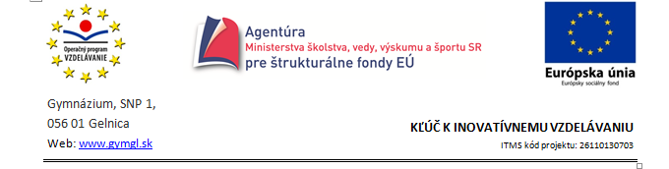
Výtrusné rastliny – charakteristika, zástupcovia

Slide 2
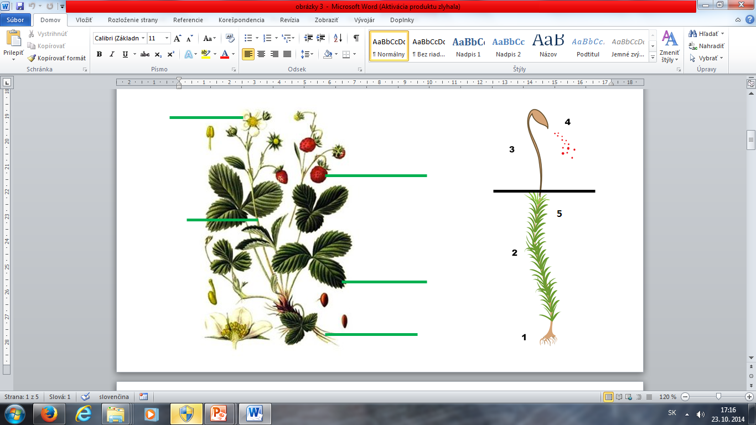
Ako sa nazýva telo uvedených rastlín? Popíšte jednotlivé časti odborne. Čo je ich rozmnožovacou časticou?
?
5

Slide 3
Popíšte taxonomické kategórie rastín:
________________________________
________________________________
________________________________
________________________________
________________________________
________________________________
________________________________
________________________________

Slide 4
Ríša: Rastliny (_____________)
podríša: Nižšie rastliny (Thallobionta)
podríša: Vyššie rastliny (Cormobionta)
Výtrusné rastliny:
oddelenie: ✝ Ryniorasty (Rhyniophyta)
oddelenie: Machorasty (Bryophyta)
oddelenie: Plavúňorasty (Lycopodiophyta)
oddelenie: Prasličkorasty (Equisetophyta)
oddelenie: Sladičorasty (Polypodiophyta)
Semenné rastliny:
oddelenie: Borovicorasty (Pinophyta)
oddelenie: Magnóliorasty (Magnoliophyta_

Slide 5
Aké morfologické a anatomické zmeny sprevádzali prechod rastlín na súš?
?

Slide 6
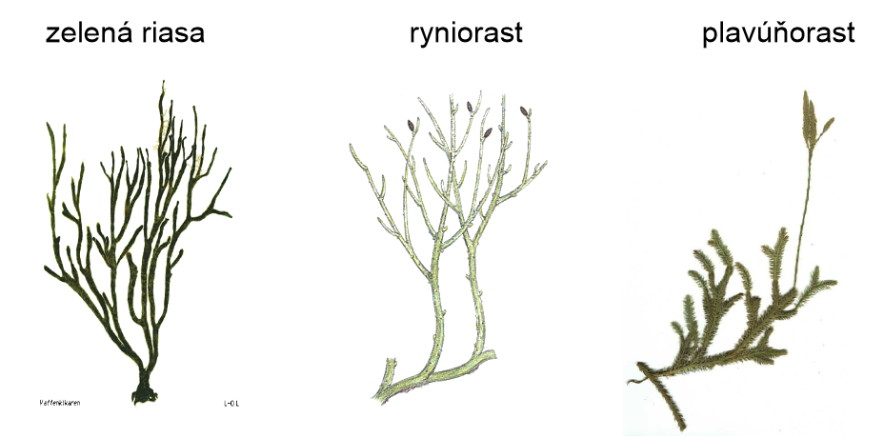

Slide 7
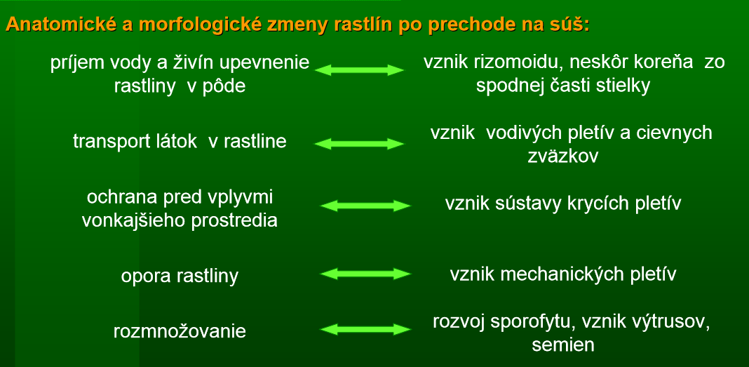

Slide 8
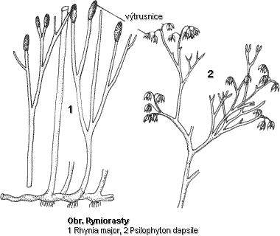
Odd: Ryniorasty
prvohory, 3m,
mezómy
asimilačná funkcia - sterilné telómy
fertilné telómy – s výtrusnicami

Slide 9
Odd: Machorasty
Najstaršie druhy lupeňovitá stielka !!!!
vodivé pletivo – nie sú to cievne zväzky,
Systém:
pečeňovky (napr. porastnica mnohotvará)
machy (merík obyčajný, ploník obyčajný, bielomach sivý, rašelinník močiarny)

Slide 10
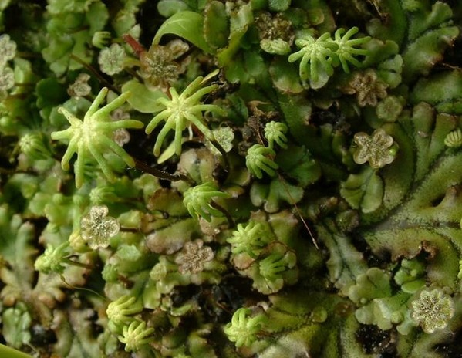
Zástupcovia
___________________________________

Slide 11
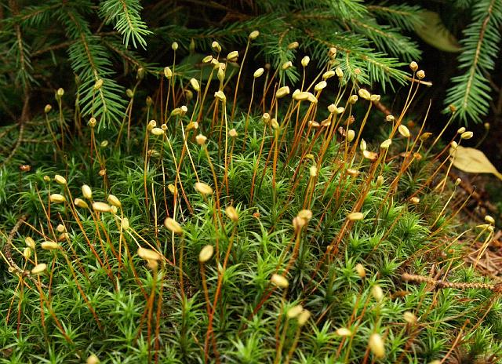
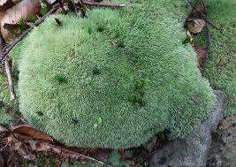
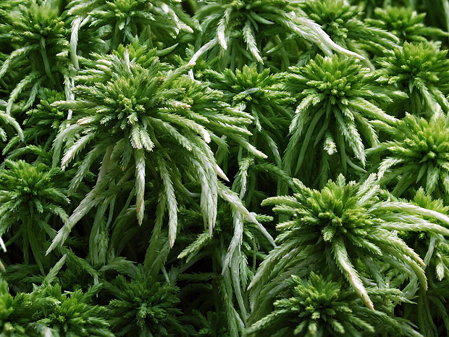

Slide 12
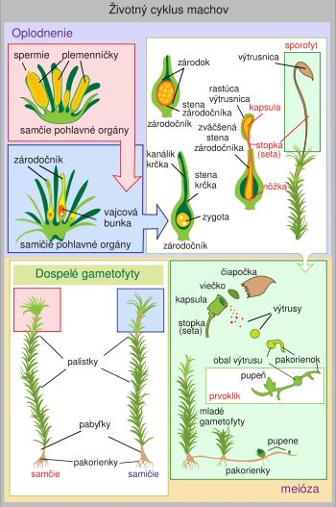

Slide 13
Rodozmena = metagenéza
Z jednobunkového haploidného výtrusu vyklíči zelený prvoklík
Na ňom sa vyvinú zelené rastliny machov, ktoré sú Jednodomé alebo dvojdomé ?????????????
v plemenníčkoch sa tvoria samčie pohlavné bunky = spermatozoidy.
v zárodočníkoch je nepohyblivá samičia pohlavná bunka vajcová bunka = oosféra
Splynutím pohlavných buniek vzniká_______, z ktorej sa vyvinie diploidná valcovitá stopka s výtrusnicou
Vo vnútri výtrusnice meiózou vznikajú haploidné výtrusy
Rodozmena je____________ (____________), v ktorej prevláda_________________.

Slide 14
Význam machorastov
palístky majú drobné bunky (hyalocysty), ktoré sú odumreté nezelené - nasávajú vodu
zelené bunky – chlorocysty - ___________
____________________________
____________________________
____________________________
____________________________ ...
?

Slide 15
Plavúňorasty
najrozšírenejšie v prvohorách
vyhynuté dreviny stromovitého rastu
dnešné - byliny menších rozmerov
pajazýček (lingula) slúži na zachytávanie vody.
typická je pre nich heteromorfná rodozmena
gametofyt je viacej redukovaný, čo súvisí s prechodom rastlín na suchú zem

Slide 16
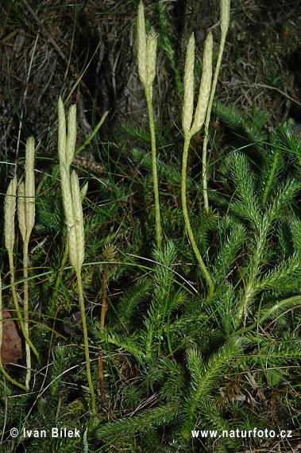
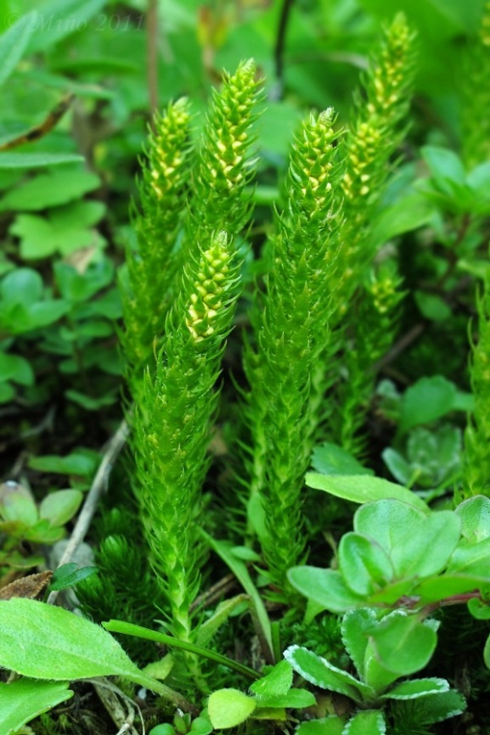
Zástupcovia:
plavúň obyčajný – plazivá stonka, dvojklas výtrusníc,
význam a využitie______________
plavúnka brvitá - pajazýček = lingula
?

Slide 17
Sladičorasty
papraď samčia
papradka samičia
perovník pštrosí
sladič obyčajný
slezinník červený
marsilea štvorlistá

